Slide 1

СИСТЕМНЫЙ ПОДХОД И КРИТИЧЕСКОЕ МЫШЛЕНИЕ
Ершов Владимир Николаевич

Slide 2


ИНТЕРАКТИВ
https://forms.gle/jpKZZJvsRvn3SWgU6
https://www.menti.com/x8gabqj3rm

Slide 3
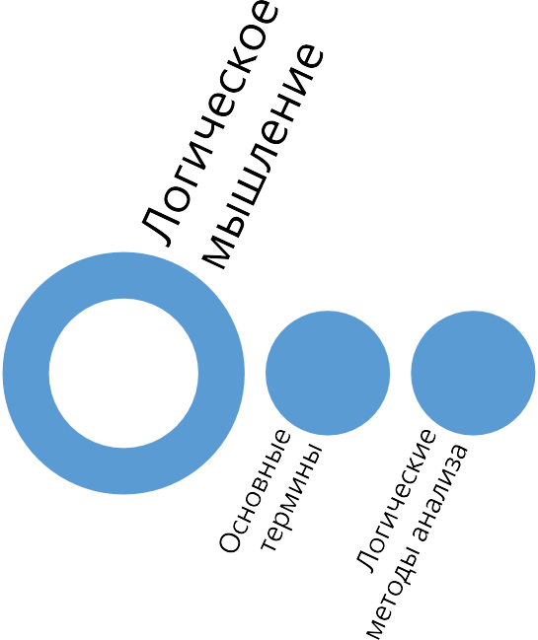
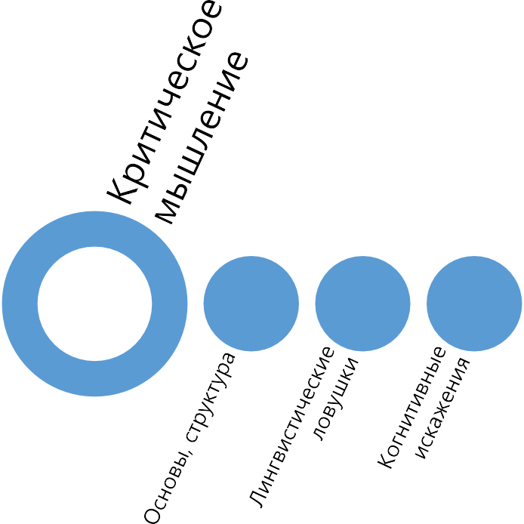

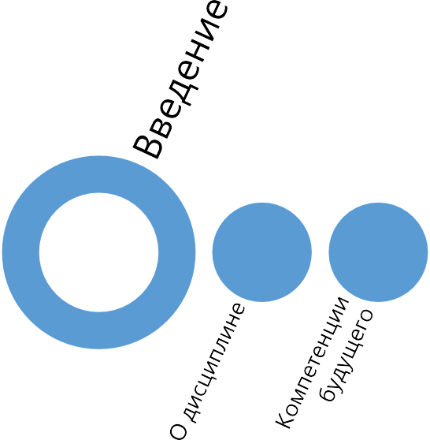
СТРУКТУРА ЛЕКЦИЙ

Slide 4
ФОРМИРУЕМАЯ КОМПЕТЕНЦИЯ
Рабочая программа дисциплины «Системный подход и критическое
мышление» разработана в соответствии с Федеральными государственными образовательными стандартами поколения 3++.
Ориентирована на освоение универсальной компетенции
«УК-1 – Способен осуществлять поиск, критический анализ и синтез информации, применять системный подход для решения поставленных задач»,
присутствующей во всех ФГОС 3++

Slide 5
ЦЕЛЬ И ЗАДАЧИ
Цель дисциплины: формирование у обучающихся базовой компетенции решения поставленных задач на основе системного подхода, поиска, критического анализа и синтеза информации
Задачи дисциплины:
получение опыта соотнесения разнородных явлений и систематизации их в рамках избранных видов деятельности;
изучение основ теории системного подхода и системного анализа;
получение базовых навыков постановки целей, задач, моделирования, выбора и принятия решений;
получение навыков формирования собственных суждений и оценки с учетом различных точек зрения на поставленную задачу;
получение навыков поиска и выбора рациональных идей для решения поставленных задач;
получение опыта отделения фактов от мнений, интерпретаций, оценок и т.д. в рассуждениях других участников деятельности.

Slide 6
ПЕРЕЧЕНЬ ПЛАНИРУЕМЫХ РЕЗУЛЬТАТОВ ОБУЧЕНИЯ
УК-1 – Способен осуществлять поиск, критический анализ и синтез информации, применять системный
подход для решения поставленных задач
Код и содержание индикаторов компетенции:
ИУК 1.1. Осуществляет поиск и критический анализ информации в соответствии с поставленными задачами.
ИУК 1.2. Соотносит разнородные явления и систематизирует их в рамках избранных видов деятельности.
ИУК 1.3. Использует теорию системного подхода и системного анализа при постановке цели, задач, моделировании, выборе и принятии решений.
ИУК 1.4. Грамотно, логично, аргументированно формирует собственные суждения и оценки,
рассматривает различные точки зрения на поставленную задачу; определяет рациональные идеи для решения поставленных задач, отличает факты от мнений, интерпретаций, оценок и т.д. в рассуждениях других участников деятельности.

Slide 7
ПЕРЕЧЕНЬ ПЛАНИРУЕМЫХ РЕЗУЛЬТАТОВ ОБУЧЕНИЯ
УК-1 – Способен осуществлять поиск, критический анализ и синтез информации, применять системный
подход для решения поставленных задач
Знать:
- основы теории системного подхода и системного анализа
Уметь:
искать, критически анализировать и синтезировать информацию в соответствии с поставленными задачами
Владеть:
опытом соотнесения разнородных явлений и систематизации их в рамках избранных видов деятельности;
базовыми навыками постановки целей, задач, моделирования, выбора и принятия решений;
навыками формирования собственных суждений и оценки с учетом различных точек зрения на поставленную задачу;
навыками поиска и выбора рациональных идей для решения поставленных задач;
опытом отделения фактов от мнений, интерпретаций, оценок и т.д. в рассуждениях других участников
деятельности.

Slide 8
ПЛАН ОБУЧЕНИЯ
№ | Название раздела, темы | Всего з.е/час | Аудиторные занятия |  | Самостоя- тельная работа
 |  |  | Лекц | Практ
1 | Компетенции будущего | 4 | 2 |  | 2
2 | Логические основы мышления | 4 | 2 |  | 2
3 | Критическое мышление | 4 | 2 |  | 2
4 | Системный подход и системный анализ | 12 | 2 | 2 | 8
5 | Цели и целеполагание | 12 | 2 | 2 | 8
6 | Функциональный, процессный и структурный анализы систем | 12 | 2 | 2 | 8
7 | Введение в теорию принятия решений | 12 | 2 | 2 | 8
8 | Использование системного и критического мышления в исследованиях и при совершенствовании существующих процессов и объектов | 12 | 2 | 2 | 8
 | Итого: | 72 | 16 | 10 | 46

Slide 9
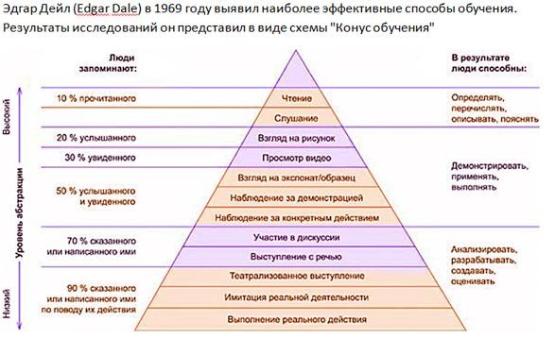
КОНУС ОБУЧЕНИЯ (ОПЫТА) ЭДГАРА ДЕЙЛА

Slide 10
КОМПЕТЕНЦИИ БУДУЩЕГО
Роль человеческого капитала в условиях цифровой экономики.
Компетентностная модель человека: liberal arts, soft & hard skills.
Компетенции будущего.
Значимость и место системного и критического мышления как компетенций будущего.
Особенности системного и критического мышления, уровни освоенности связанных с ними компетенций.

Slide 11
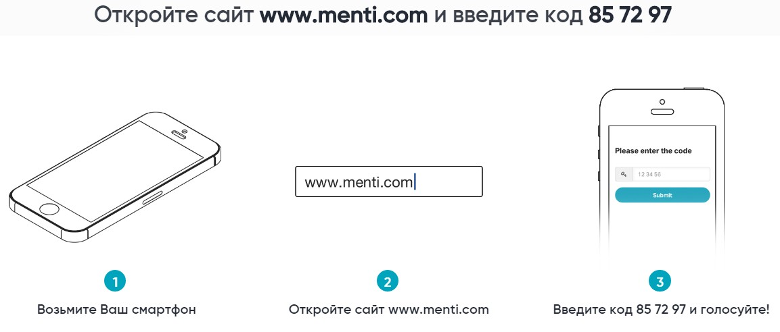
ОПРОС НА MENTI.COM
Поступая в вуз я выбирал:
Профессию на всю жизнь
Направление деятельности
Уверенность в будущем
Время на подумать

Slide 12
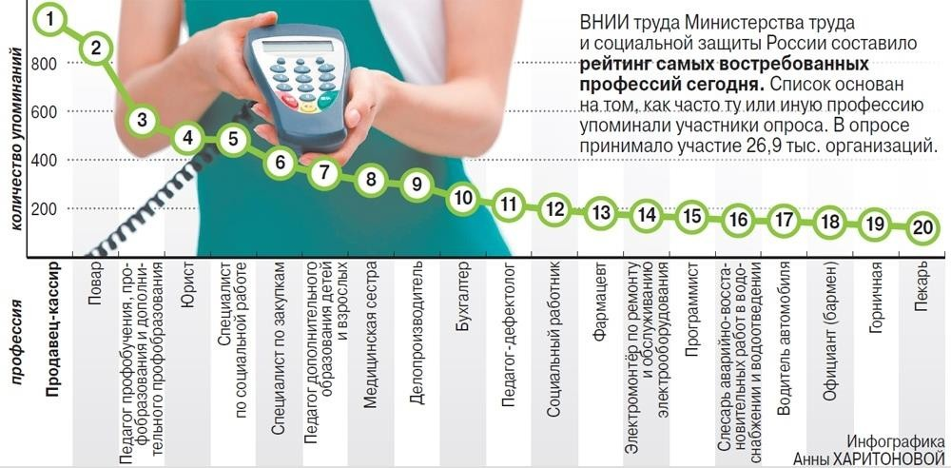
РЕЙТИНГ ВОСТРЕБОВАННЫХ ПРОФЕССИЙ

Slide 13
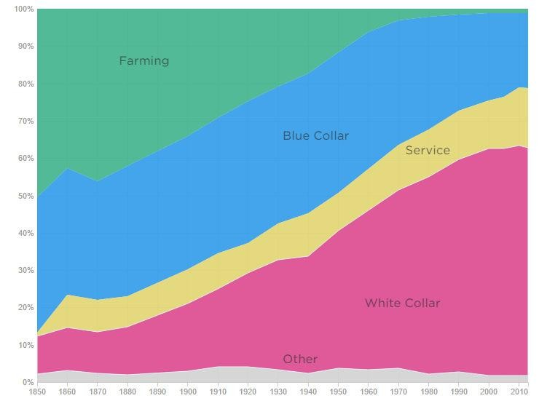
СОСТАВ РЫНКА ТРУДА США ЗА ПОСЛЕДНИЕ 150+ ЛЕТ
«Синий воротничок» (англ. blue-collar worker) — понятие (термин), обозначающее принадлежность работника к рабочему
классу, представители которого, как правило, заняты физическим трудом с почасовой оплатой.
Бе́лый воротничо́к (калька с англ. white- collar worker) — обозначение, принятое в западной социологии для наёмного работника, занимающегося умственным трудом, служащего, чиновника, администратора, менеджера или
инженерно-технического работника.

Slide 14

ВИДЕО «ЧЕТВЁРТАЯ ПРОМЫШЛЕННАЯ РЕВОЛЮЦИЯ»

Slide 15
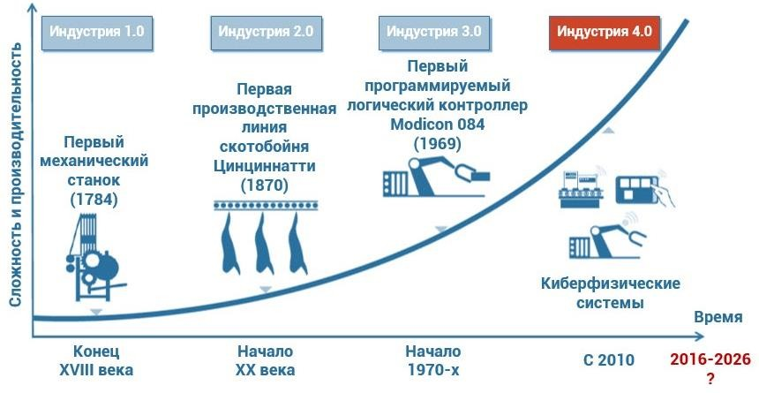
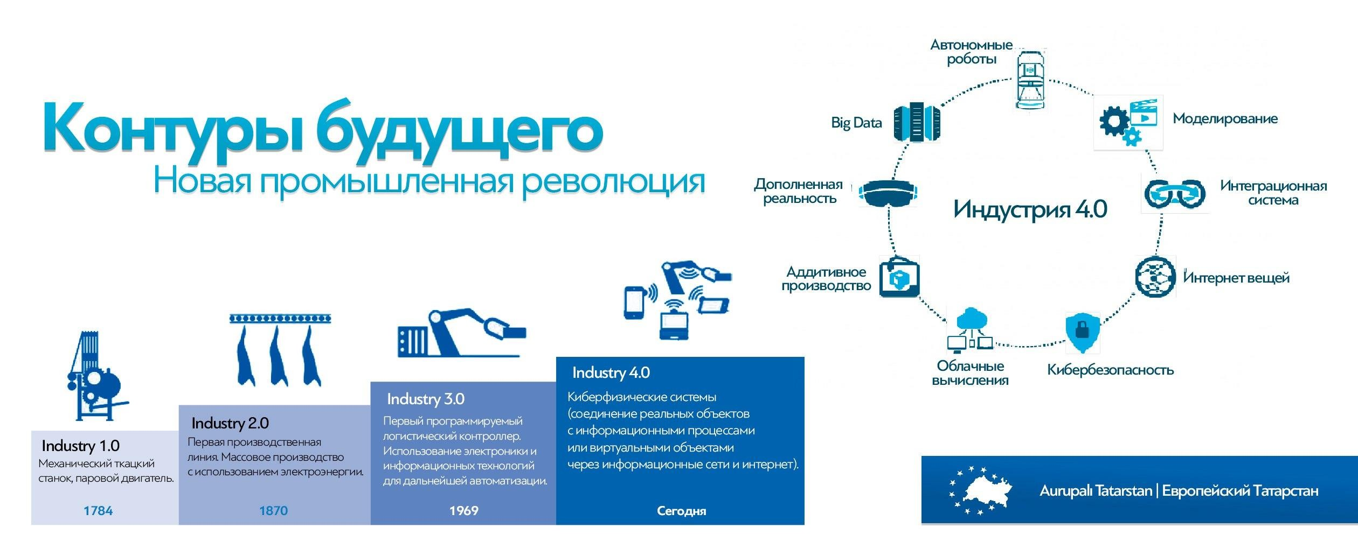
ЧЕТВЁРТАЯ ПРОМЫШЛЕННАЯ РЕВОЛЮЦИЯ
http://mirnoe.com/uploads/posts/2017-01/1484998237_chetvertaya-promyshlennaya-revolyuciya.jpg

Slide 16
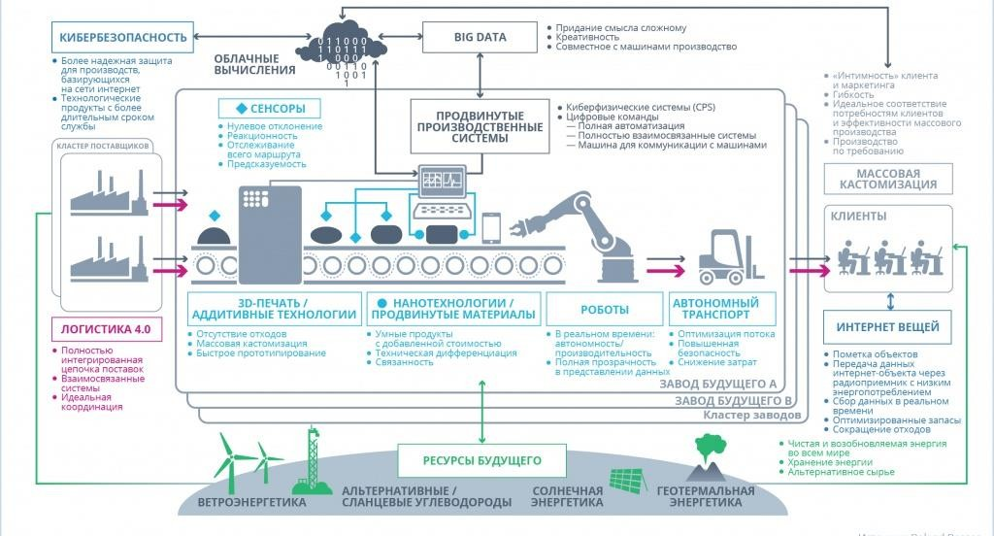
ИНДУСТРИЯ 4.0 И ГЛОБАЛЬНЫЕ ТРЕНДЫ

Slide 17
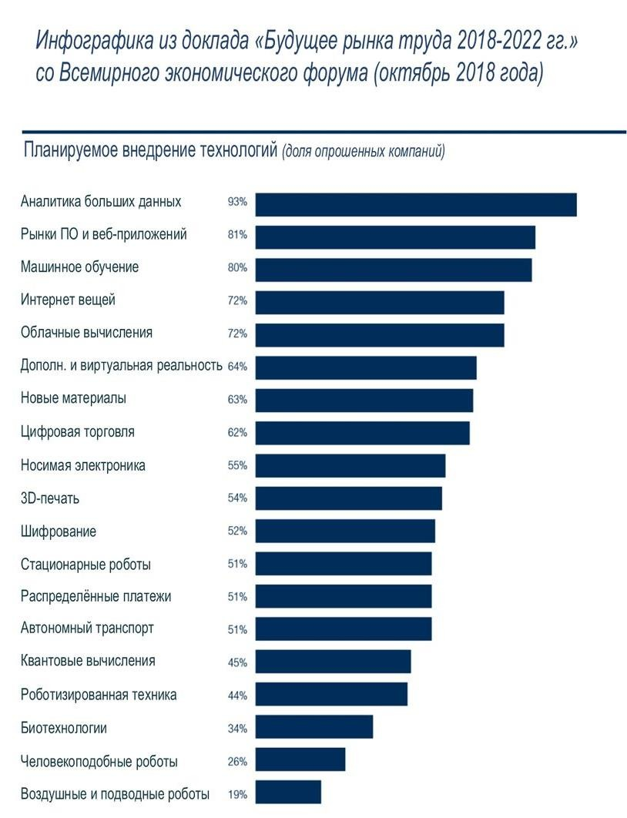
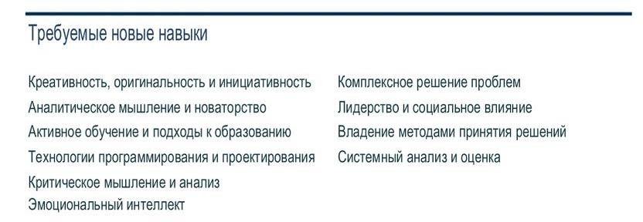
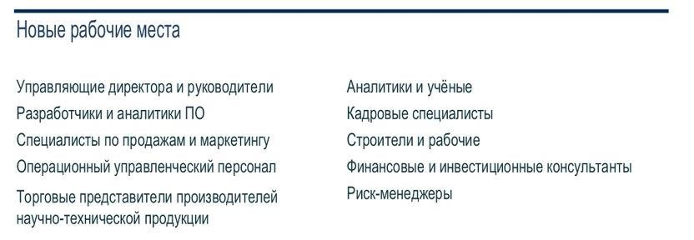
РЫНОК ТРУДА РОССИИ (2022)
https://static.tildacdn.com/tild3433-6139-4538-b932-353564393137/ .jpg

Slide 18
СОСТАВ РЫНКА ТРУДА США ЗА ПОСЛЕДНИЕ 150+ ЛЕТ
«Синий воротничок» (англ. blue-collar worker) — понятие (термин), обозначающее принадлежность работника к рабочему
классу, представители которого, как правило, заняты физическим трудом с почасовой оплатой.
Бе́лый воротничо́к (калька с англ. white- collar worker) — обозначение, принятое в западной социологии для наёмного работника, занимающегося умственным трудом, служащего, чиновника, администратора, менеджера или
инженерно-технического работника.

Slide 19
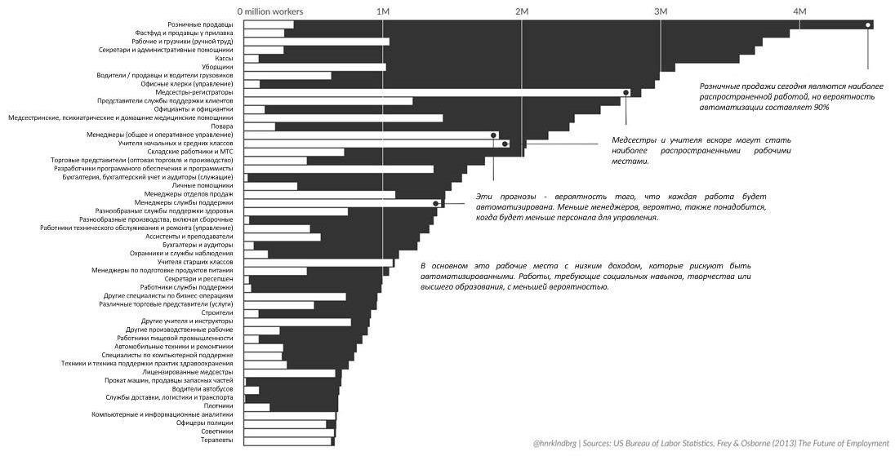
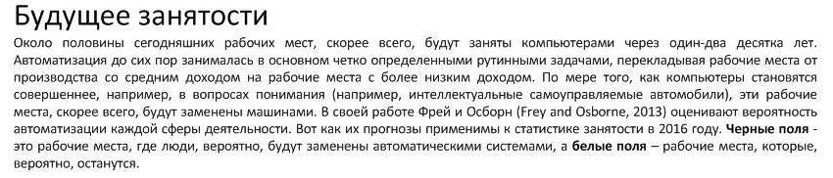
БУДУЩЕЕ ЗАНЯТОСТИ (ВЛИЯНИЕ АВТОМАТИЗАЦИИ)
http://www.visualcapitalist.com/visualizing-jobs-lost-automation/

Slide 20
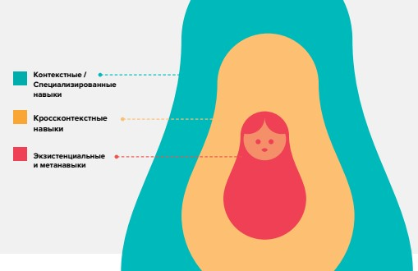
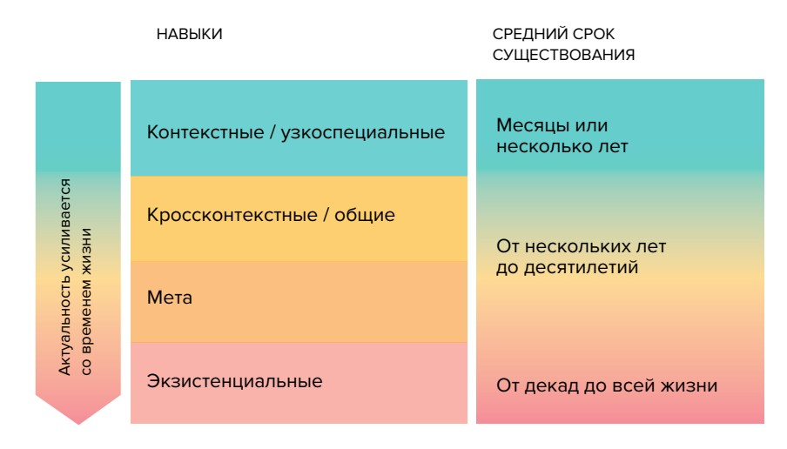
НАВЫКИ БУДУЩЕГО
https://futuref.org/futureskills_ru

Slide 21
ЧТО ТАКОЕ КРОССКОНТЕКСТНЫЕ КОМПЕТЕНЦИИ?
Liberal Arts - college or university subjects, such as history, languages, and literature, that develop students' general education rather than preparing them for a particular job (Кэмбриджский словарь)
Древняя Греция | Средние века (дворянство) | Индустриальная эпоха | Цифровая экономика
Тривиум: грамматика диалектика риторика Квадриум: арифметика геометрия гармоника астрономия | Этикет Игра на музыкальных инструментах Пение Танцы Стихосложение Верховая езда Шахматы | Естественно- научные: математика физика Гуманитарные: история литература философия языки | ???? Никто не знает. Единого мнения нет

Slide 22
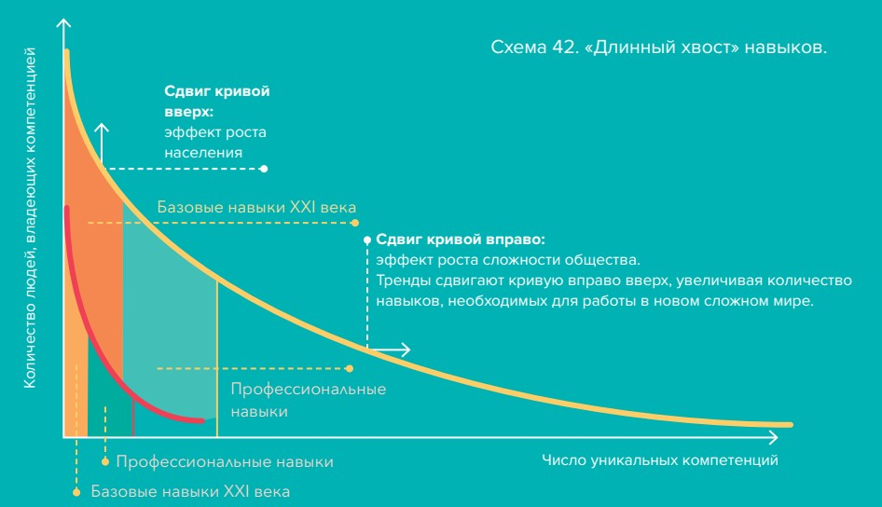
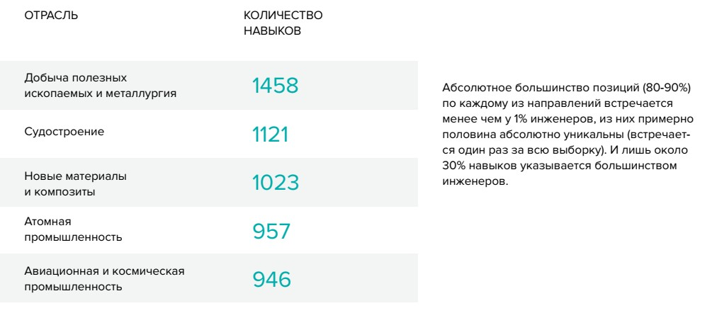
ДЛИННЫЙ «ХВОСТ» НАВЫКОВ

Slide 23
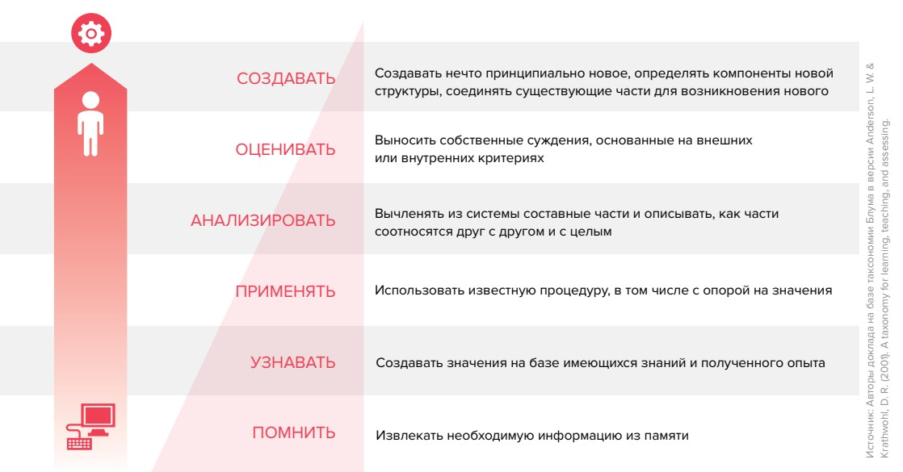
УРОВНИ СЛОЖНОСТИ КОГНИТИВНЫХ ЗАДАЧ

Slide 24
Профессии, требующие
коммуникационных компетенций
Профессии, требующие управленческих компетенций
Профессии, требующие творческих (креативных) компетенций

Slide 25
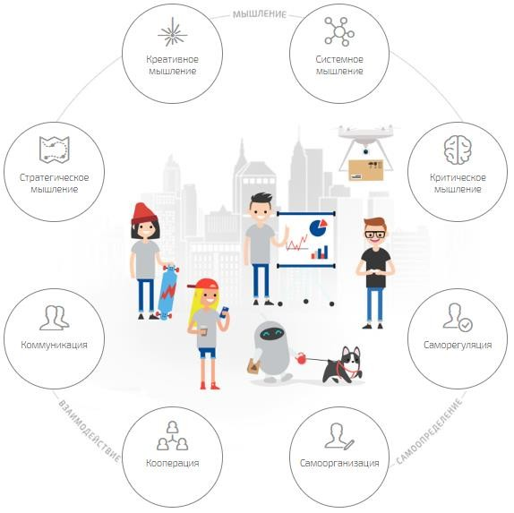
КОМПЕТЕНЦИИ БУДУЩЕГО
https://asi.ru/future_skills/

Slide 26
САМОСТОЯТЕЛЬНАЯ РАБОТА
Обсудить тему с одногруппниками
Оформить стенограмму лекции в виде эссе, дополнить его результатами обсуждения и размышлений
Загрузить в СДО

